Slide 1
Introductory Spanish
¿Adónde fuiste de vacaciones?
Notes:
All text in these slides is taken from https://courses.lumenlearning.com/wm-spanish1/ where it is published under one or more open licenses.
All images in these slides are attributed in the notes of the slide on which they appear and licensed as indicated.

Slide 2
¿Fuiste a un país hispanohablante?

Slide 3
Learning Outcomes: ¿Fuiste a un país hispanohablante?
17.2.1: Recognize the correct conjugations of irregular verbs in the preterit tense
17.2.2: Understand spoken sentences using irregular verbs in the preterit tense

Slide 4
Gramática: Los verbos irregulares en el pretérito
We've learned the preterit past tense, including the conjugation of regular verbs, verbs with a spelling change to preserve their pronunciation, and stem-changing verbs. All of those groups of verbs use the same sets of endings (for -AR verbs or for -ER/-IR verbs) in the preterit, but may change a stem vowel or consonant. Now we’ll learn the irregular preterit verbs, which have irregular stems *and* irregular endings. You’ll note that none of the irregular preterit verbs have accent marks on their endings.
There are a lot of irregular verbs in the preterit, and you’ll need to pay close attention to small details that may change, for example sometimes the 3rd person plural ending is “-eron” instead of “-ieron”. It may help to remember them in sub-groups that have similar (not always identical!) irregularities.

Slide 5
Gramática: Los verbos irregulares en el pretérito
Andar (to walk) – anduve, anduviste, anduvo, anduvimos, anduvisteis, anduvieron
Estar (to be) – estuve, estuviste, estuvo, estuvimos, estuvisteis, estuvieron
Tener (to have) – tuve, tuviste, tuvo, tuvimos, tuvisteis, tuvieron
Conducir (to drive) – conduje, condujiste, condujo, condujimos, condujisteis, condujeron
Decir (to say, to tell) – dije, dijiste, dijo, dijimos, dijisteis, dijeron
Traer (to bring) – traje, trajiste, trajo, trajimos, trajisteis, trajeron
Poder (to be able) – pude, pudiste, pudo, pudimos, pudisteis, pudieron
Poner (to put) – puse, pusiste, puso, pusimos, pusisteis, pusieron
Saber (to know) – supe, supiste, supo, supimos, supisteis, supieron
Dar (to give) – di, diste, dio, dimos, disteis, dieron

Slide 6
Gramática: Los verbos irregulares en el pretérito
Hacer (to make, to do) – hice, hiciste, hizo, hicimos, hicisteis, hicieron
Querer (to want) – quise, quisiste, quiso, quisimos, quisisteis, quisieron
Venir (to come) – vine, viniste, vino, vinimos, vinisteis, vinieron
Ver (to see) – vi, viste, vio, vimos, visteis, vieron
Ir (to go) – fui, fuiste, fue, fuimos, fuisteis, fueron
Ser (to be) – fui, fuiste, fue, fuimos, fuisteis, fueron
Which verbs lose the “i” in the third person plural, i.e. which ones have the “-eron” ending instead of -ieron?
Which of these irregular verbs is a good example of the spelling change rule, “z changes to c before i and before e”?
What’s the difference between the preterit conjugations of “ser” and of “ir”?

Slide 7
Ejercicios
La familia Gómez fue de viaje a San Diego, California, el mes pasado. Completa los espacios en blanco para conocer detalles de su experiencia.
Celia, la madre 1. _____ (decir) las opciones de destino: Seattle, San Francisco o San Diego. Los chicos 2. _____ (querer) sol y calor, por eso eligieron San Diego. Emilio, el hijo mayor 3. _____ (hacer) las reservaciones de hotel. Los Gómez 4. _____ (conducir) el coche de la familia, una furgoneta con lugar para ocho personas. Al llegar a San Diego y ver el sol y sentir el calor, ¡los padres 5. _____ (saber) que sus hijos tomaron la decisión correcta! El abuelo 6. _____ (poner) los folletos turísticos en el equipaje, pero nadie los necesitó porque la abuela, Sara 7. _____ (traer) su tableta y encontró toda la información necesaria en Internet.

Slide 8
Ejercicios
En oraciones completas, habla de las actividades que hiciste o no hiciste la semana pasada. Luego, da más detalles en tus respuestas.
hacer ejercicio
traducir oraciones del inglés al español
tener una cita romántica
estar preocupado por algo
dar un regalo a alguien
poner música en español
saber una noticia importante
conducir un coche deportivo
ver una película extranjera

Slide 9
Actividad: Mi último viaje
Conjuga el verbo en el pretérito y luego completa la oración de una manera lógica sobre el último viaje que tuviste con tu familia (¡puedes inventar!). Después pregúntale a tu compañero sobre *su* último viaje.
Mi último viaje…
yo (ir)…
mi madre (poner)…
mi padre (estar)…
uno de los asistentes de vuelo (dar) …
mi familia y yo (hacer y ver)…
nosotros (venir)…
yo (traer)…

Slide 10
Actividad: Fiesta de cóctel
Habla con 3 o 4 compañeros de clase, formulando y contestando preguntas en tiempo pretérito según las indicaciones; usa las preguntas en paréntesis para buscar más información.
conducir a tu casa recientemente (¿Cuándo?)
andar por un parque o una playa (¿A qué hora?)
ver una película durante un viaje (¿Cuál?)
poner muchas cosas en tu equipaje (¿Qué?)
estar enfermo en el avión (¿Por cuánto tiempo?)
traer recuerdos (souvenirs) para sus amigos (¿Cuáles?)
poder comunicarse con las personas locales en tu último viaje (¿Cómo?)

Slide 11
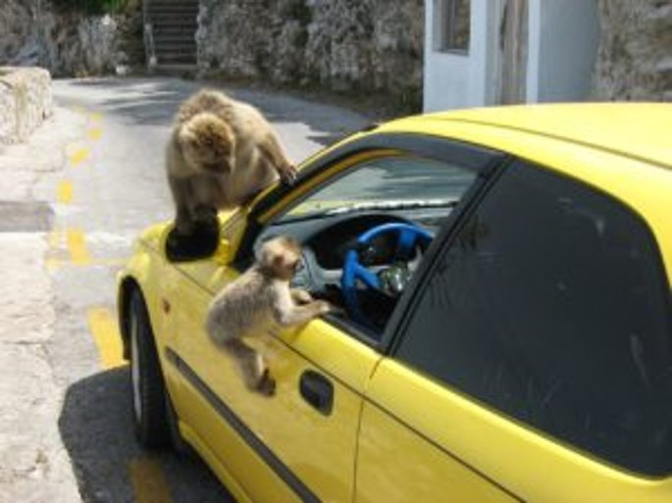
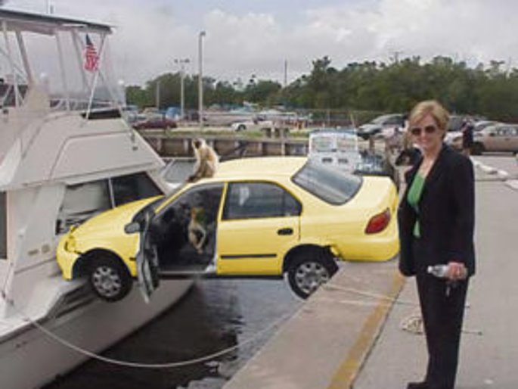
Actividad: ¿Qué pasó?
En conversación con un compañero, describe lo que pasó en las fotos. Trata de usar los verbos irregulares en el pretérito. Estudiante A comienza.
Notes:
Monkeys. Authored by: vlada11. Located at: https://www.needpix.com/photo/349338/monkey-car-window-summer-animal. License: CC0: No Rights Reserved
Vervet monkey. Authored by: Thomas Shahan. Located at: https://commons.wikimedia.org/wiki/File:Vervet_Monkey_(Chlorocebus_pygerythrus).jpg. License: CC BY: Attribution
Rhesus Monkey. Authored by: Kdsphotos. Located at: https://www.needpix.com/photo/730547/rhesus-monkey-monkey-funny-rhesus-mammal-wildlife-primate-portrait-macaque. License: CC0: No Rights Reserved
car-fail-26. Authored by: Graham Richardson. Located at: https://www.flickr.com/photos/didbygraham/3422301656. License: CC BY: Attribution

Slide 12
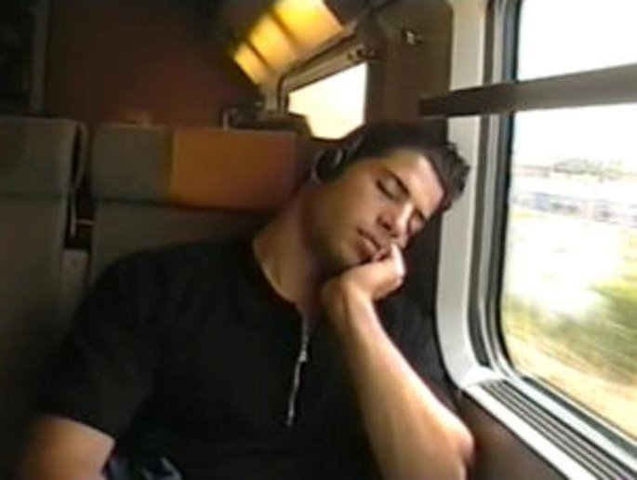
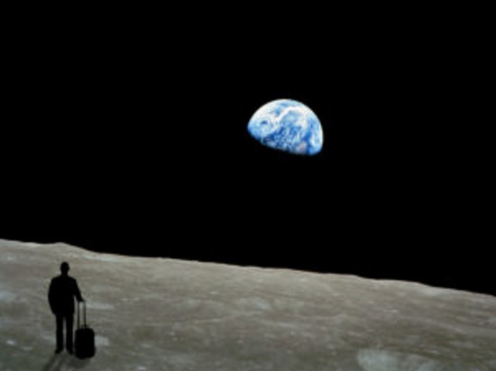
Actividad: ¿Qué pasó?
En conversación con un compañero, describe lo que pasó en las fotos. Trata de usar los verbos irregulares en el pretérito. Estudiante A comienza.
Notes:
silueta. Provided by: Pixabay. Located at: https://pixabay.com/es/vectors/silueta-hombre-bolsa-aislados-3125922/. License: Other. License Terms: Pixabay license

Slide 13
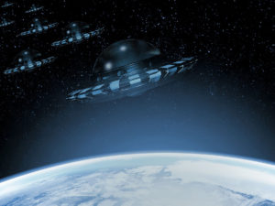
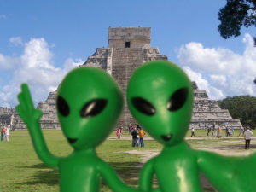
Actividad: ¿Qué pasó?
En conversación con un compañero, describe lo que pasó en las fotos. Trata de usar los verbos irregulares en el pretérito. Estudiante A comienza.
Notes:
UFOs. Authored by: kalhh. Located at: https://pixabay.com/es/photos/ufo-espacio-ciencia-ficci%C3%B3n-2624701/. License: Other. License Terms: Pixabay license
Interdimensional Guardians. Authored by: ET2485 3 aliens. Located at: https://www.flickr.com/photos/interdimensionalguardians/9148172010/in/photolist-eWoLPC-2hz95iM-f6YGk-7hbGLR-8XQXjk-8XTZC9-CMHjV-2LvQB-p112kG-2aoNtR6-aTWxeZ-4zLqSy-7xrHU-QHeFiy-JQo4RF-SaZJfB-H6tCv-H6tyX-H6s1m-H6s3J-djajjR-tXSSo-81vist-6jfQTx-8gkGYg-oJHzbV-aei2KB-fmLtDp-AyQfdP-pUHoun-7EAUpt-7EAU56-4X4SWQ-98AzHx-Mp3xE-NBwn8G-2FwRn-9QLVyc-fw3dUK-gQ23WX-osc7Lk-2hvgRiQ-5g9cu8-dR3FFt-whjCii-5gdx8L-sC4oCm-BQTjS-5BJLN9-PmdfsK. License: CC BY: Attribution
Chichu00e9n Itzu00e1 pyramid. Authored by: Cvmontuy. Located at: https://commons.wikimedia.org/wiki/File:Chich%C3%A9n_Itz%C3%A1_pyramid.jpg. License: CC BY-SA: Attribution-ShareAlike

Slide 14
Practice Question 1
Yo _____ (decir) una mentira piadosa a alguien.
decí
dicí
dijo
dije
Notes:
Answer is D

Slide 15
Practice Question 2
Nosotros _____ (ir) a un concierto
Imos
Vimos
Fuimos
Emos
Notes:
Answer is C

Slide 16
Quick Review
What verbs are irregular in the preterit tense?
How do we conjugate these verbs?

